Slide 1
분석팀 Study
<전체 일정계획>
19.5.17

Slide 2
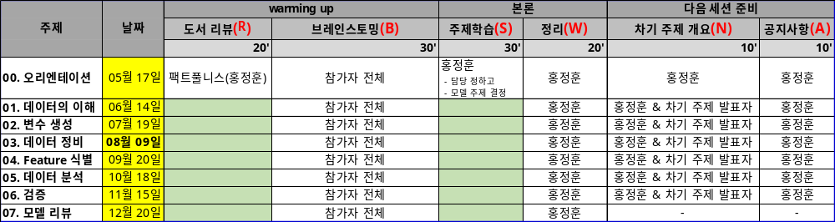
전체 일정 계획
매월 3주차 금요일
- 8월은 샌드위치데이 → 한 주 앞당겨서 실행

